Slide 1
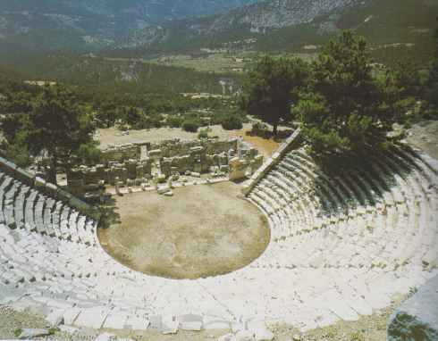
Arykanda, teatro, 2.o sec. dopo Cr.

Slide 2
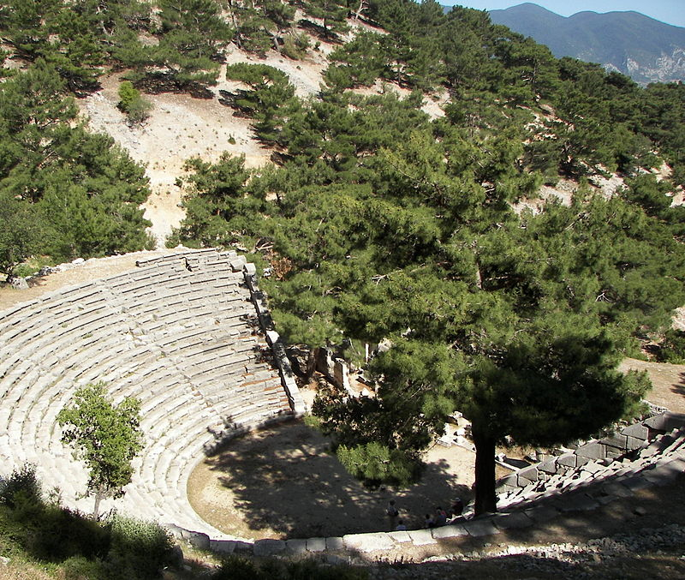

Slide 3
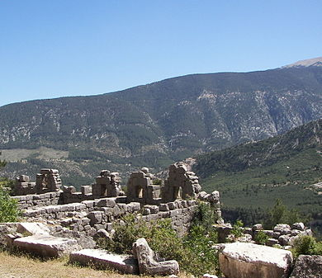
Vista sui bagni termali

Slide 4
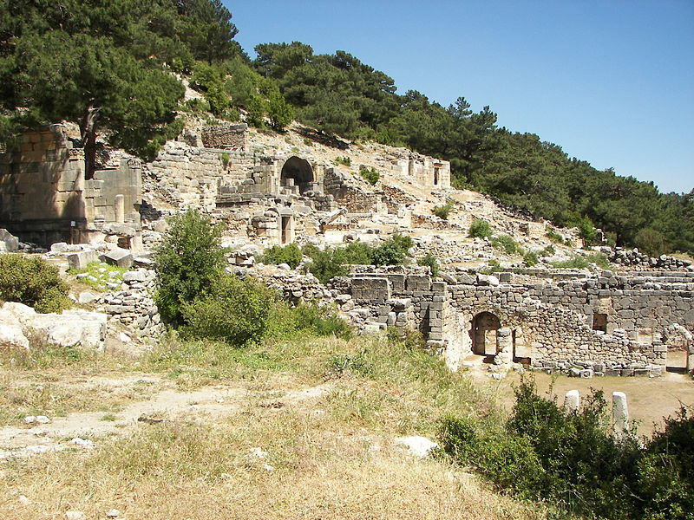
Sopra la Necropoli, sotto il Gymnasium e le Terme

Slide 5
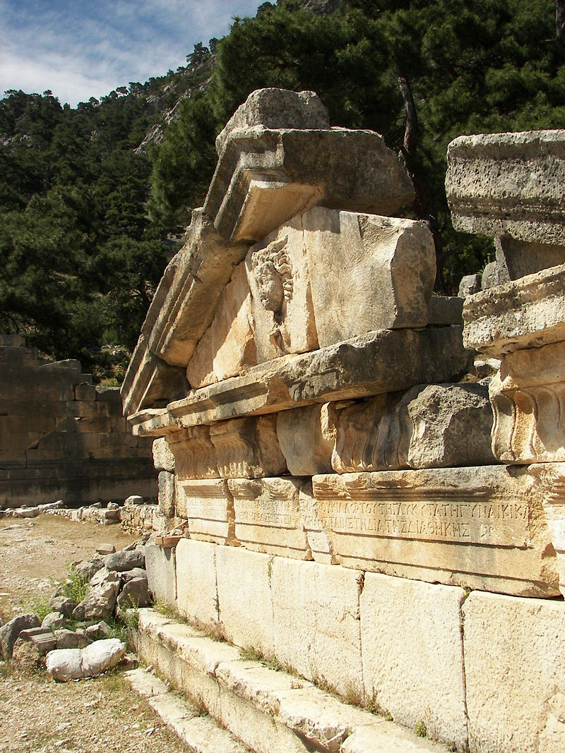
Tomba con testa di Medusa

Slide 6
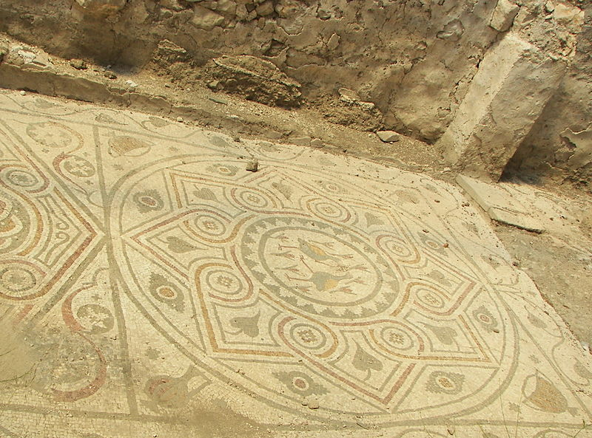
Pavimento a mosaico del periodo romano

